Slide 1

升高二文理選組輔導
報告人：輔導主任蔡淑君

Slide 2
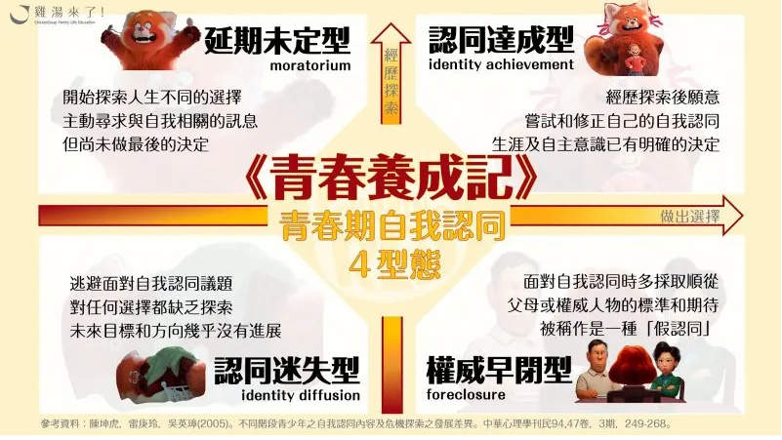
成長上的生涯自我認同類型
Notes:
James Marcia（1991）以艾瑞克森的理論為基礎，透過與青年的深入晤談，發現青年有四種認同狀態。這些狀態反映青年願意為某宗教、政治價值、和未來職業獻身（commitment）的程度。
四種狀態
這些狀態敘述如下：
1. 早閉型認同（foreclosure）：處於早閉型認同的個體從未經歷過認同危機。他們過早建立認同，而且此認同是以他們父母的選擇為基礎，而非來自自己的選擇。他們已決定獻身於某職業和意識型態。但這種投入只是基於他們父母或權威人物的評估，而非來自自主的自我評量。早閉型認同是一種假認同。它通常過於僵化和呆板，所以無法幫助他應付生命中未來的危機。2. 迷失型認同（identity diffusion）：屬於迷失型認同的青年沒有一定的職業方向，對任何意識型態都不投入。對於未來的目標和方向，幾乎沒有什麼進展。我們也許經歷過認同危機，但即便如此，他們仍未能解決此危機。3. 未定型認同（moratorium）：處於未定型認同狀態的青年開始試驗不同的職業和意識型態，但尚未做最後的投入。這些個體正處於認同危機當中，而且正在檢驗人生不同的選擇。4. 定向型認同（identity achievement）：定向型認同是一種堅實統整的認同狀態。此時的青年對自己的職業和意識型態已經做了清醒的、明確的決定。他們很明白，他們是在自主、自由的狀態下做這些決定。這些決定反映他們真正的本質和心靈深處的投入。

Slide 3
大學 VS. 選組(目標策略)
選組評估要素
測驗解釋
家長角色

Slide 4
1
選組評估要素

Slide 5
1
選組評估要素
能力與特質
學業成績
價值觀
興趣

Slide 6

1
選組評估要素—價值觀
價值觀不清，不知道自己要甚麼…
價值觀
這件事我重視它嗎？
優先做
渴望擁有
人生目標

Slide 7

1
選組評估要素—價值觀
舒伯特工作價值觀
利他
美的追求
創造發明
智性的刺激
成就滿足
獨立自主
聲望地位
管理權力
經濟報酬
安全穩定
工作環境
上司的關係
同事的關係
生活方式
多變性

Slide 8
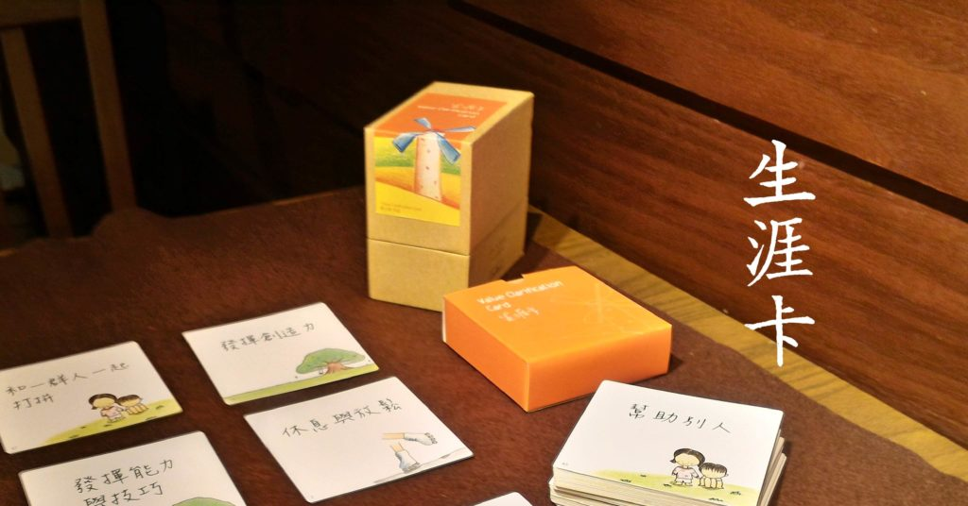
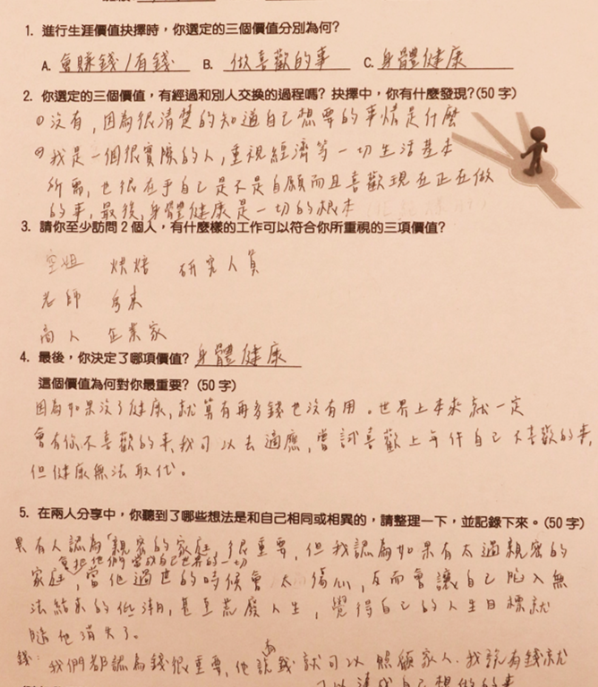
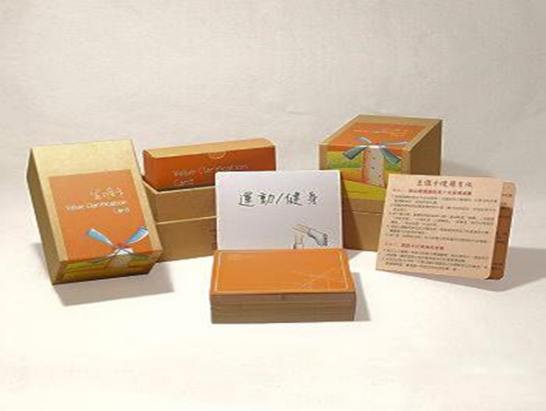
1
選組評估要素—價值觀

Slide 9

1
選組評估要素—興趣
缺乏興趣，做起事來沒動力
興趣
這件事我喜歡做嗎？
符合我的風格
還會想再做
很有成就感

Slide 10
1
選組評估要素—興趣
如何知道自己「喜歡」？
主動和這個世界接觸，增加生活經驗。
升學網站(Collego、IOH)
寒暑假營隊、大學參訪
諮詢相關人士
興趣測驗(大學入學考試中心興趣量表)
「R」、「I」數值高→ 偏向自然組
「S」、「C」數值高→ 偏向社會組(+數B)
「E」數值高→ 偏向社會組(+數A)
「A」→ 自/社

Slide 11

1
選組評估要素—能力
少了能力，做起事來很辛苦
能力
這件事我擅長做嗎？
成功機率高
他人評價優
有比較多機會做

Slide 12
1
選組評估要素—能力
如何知道自己「能力」？
檢視 高一學業成績
國英同樣重要，數學必須審慎思考
物理、化學、生物→ 自然組
地理、歷史、公民→ 社會組
透過 性向測驗(新編多元性向測驗)
「數字推理」、「圖形推理」、「機械推理」、「空間關係」數值高→ 偏向
自然組
「語文推理」、「中文語詞」、「英文語詞」、「知覺速度與確度」數值高→
偏向社會組

Slide 13
1
選組評估要素--學業成績
分析優劣勢科目
文史科—文組
數理化—理組
考不好的原因？
還沒找到方法?
不夠努力?
無法勝任?
90%
70%
38%
40%
20%

Slide 14
2
測驗解釋

Slide 15
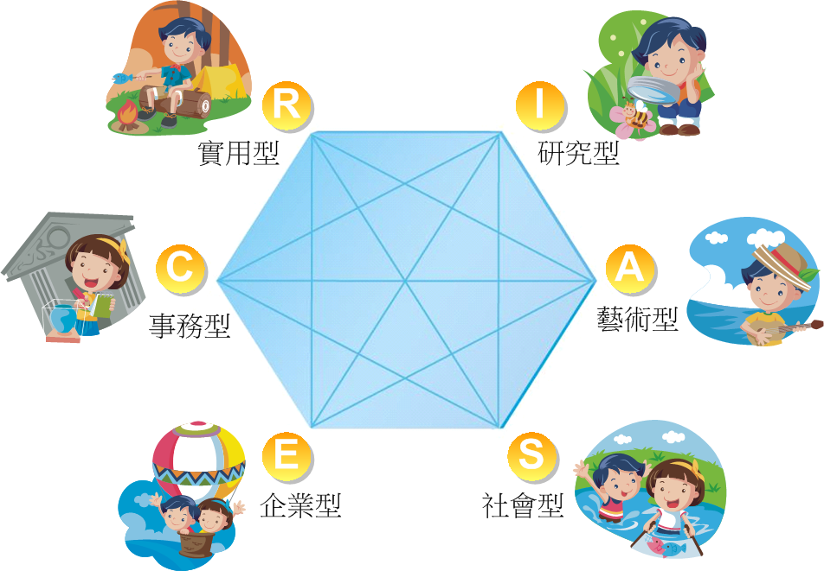
2
測驗解釋--大考中心興趣量表線上版
( John Holland，職業興趣分為六種類型)

Slide 16
興趣六碼
實用型
(Realistic)
穩定、有耐性、講求實際，喜愛動手做。
工程學群，有興趣從事機械、電子、交通等行業。
研究型
(Investigative)
善於觀察、思考、分析推理，喜愛追根究柢。
工程學群，有興趣從事數理研究等行業。
藝術型
(Artistic)
善於表達和創新、富有創造力，喜愛獨立作業。
藝術學群，有興趣從事音樂、舞蹈、設計等行業。

Slide 17
興趣六碼
社會型
(Social)
喜歡聆聽、對人和善，樂於幫助他人。
社會心理學群，有興趣從事諮商師、教師等行業。
企業型
(Enterprising)
愛好冒險、競爭，善於說服與社交。
法政學群，有興趣從事管理職、律師、法官等行業。
事務型
(Conventional)
個性謹慎、仔細、可靠，講求規矩與精確。
財經學群，有興趣從事會計師、出納人員等行業。

Slide 18
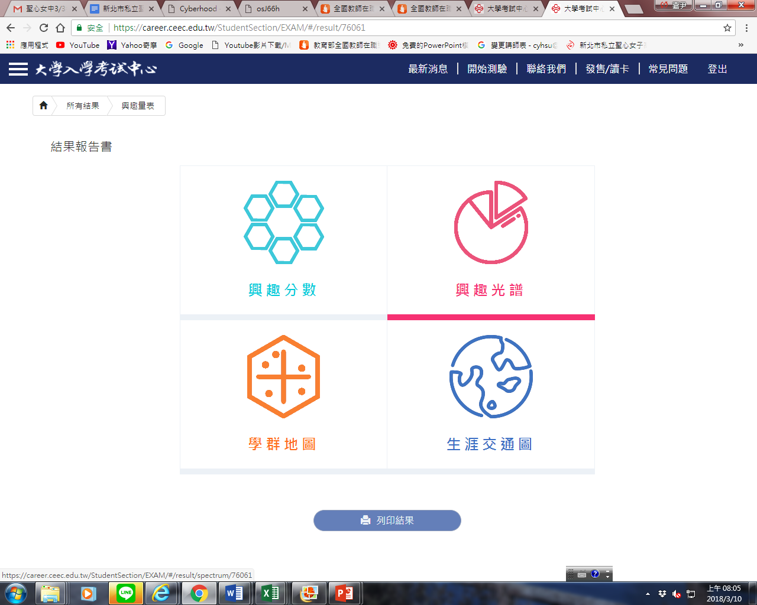
2
測驗解釋--大考中心興趣量表線上版

Slide 19
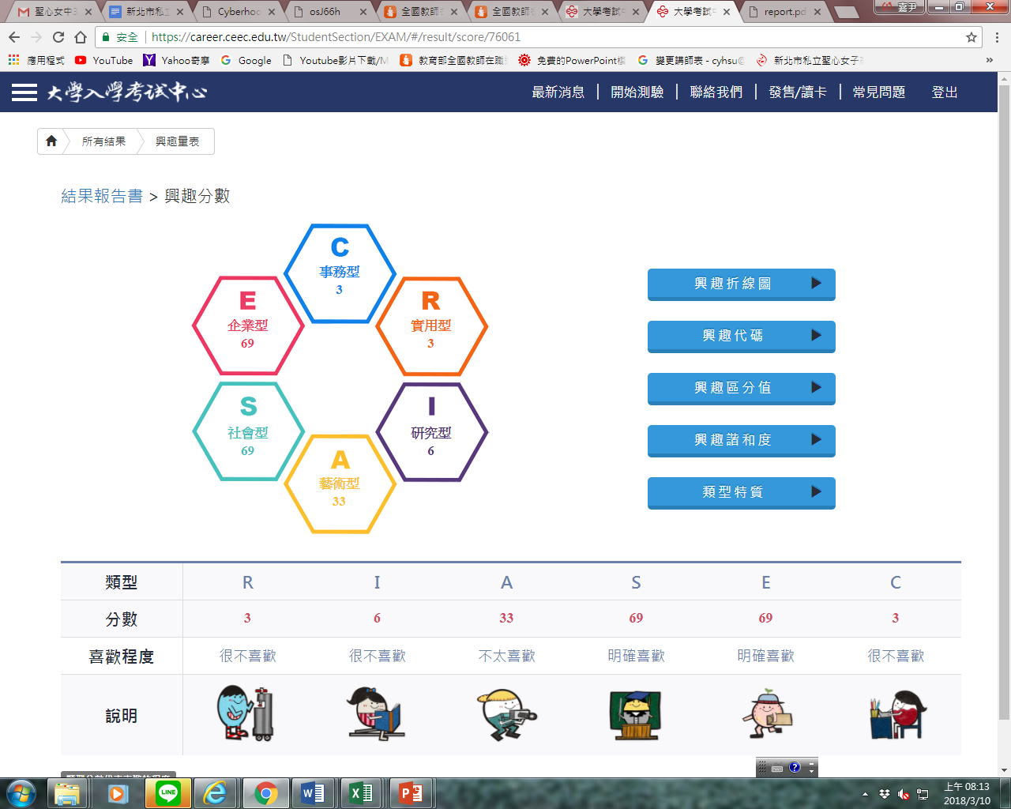
2
測驗解釋--大考中心興趣量表線上版

Slide 20
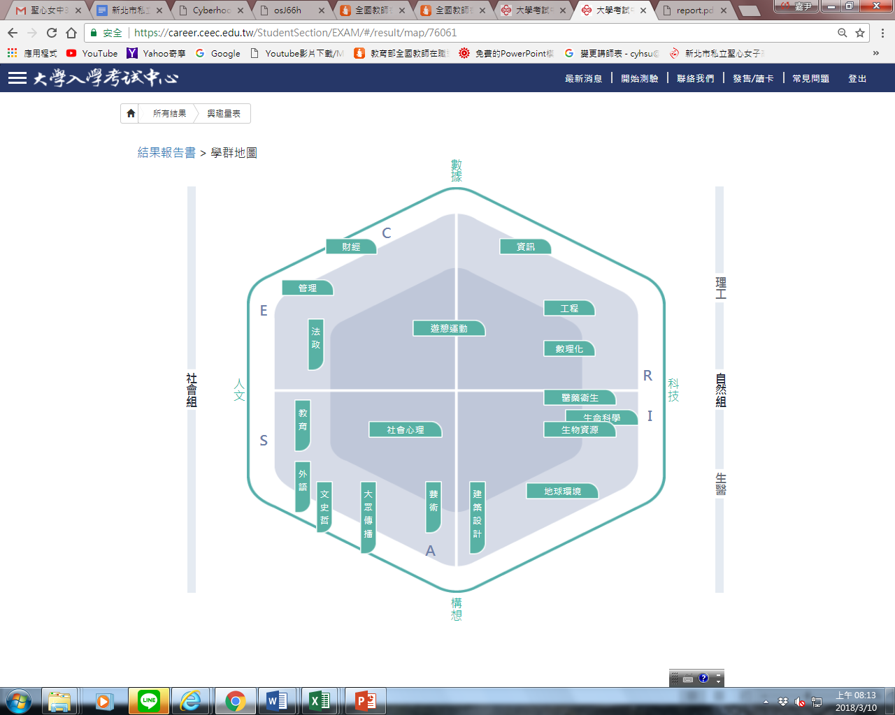
2
測驗解釋--大考中心興趣量表線上版

Slide 21
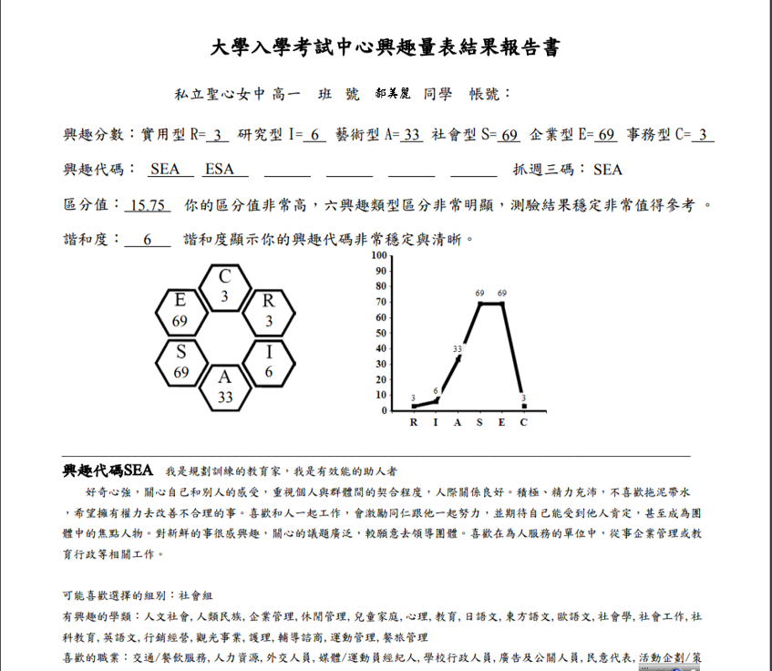
2
測驗解釋--大考中心興趣量表線上版

Slide 22

2
測驗解釋— 新編多元性向測驗
「性向」是什麼？
「性向」是指學習某種知識或技能的潛能，和目前的程度有關，可用來預測個人未來在某些相關工 工作上的作業。
  若在某方面具有較高的性向，表示將來在這方面的學習會比較快、較易學好。
  影響性向高低的因素很多：遺傳、體能、天賦、練習的多寡、有無機會接觸、是否具備相關知識的基礎等等，都會左右性向的發展。

Slide 23
2
測驗解釋— 新編多元性向測驗
為什麼要做性向測驗？
新編多元性向測驗可以幫助你了解八項能力的優勢潛能與弱點，作為選擇組別、大學科系、以及工 工作上的生涯抉擇參考工具。
★八項分測驗
（一）語文推理 （五）空間關係測驗
（二）數字推理 （六）中文詞語測驗
（三）圖形推理 （七）英文詞語測驗
（四）機械推理 （八）知覺速度與確度測驗

Slide 24
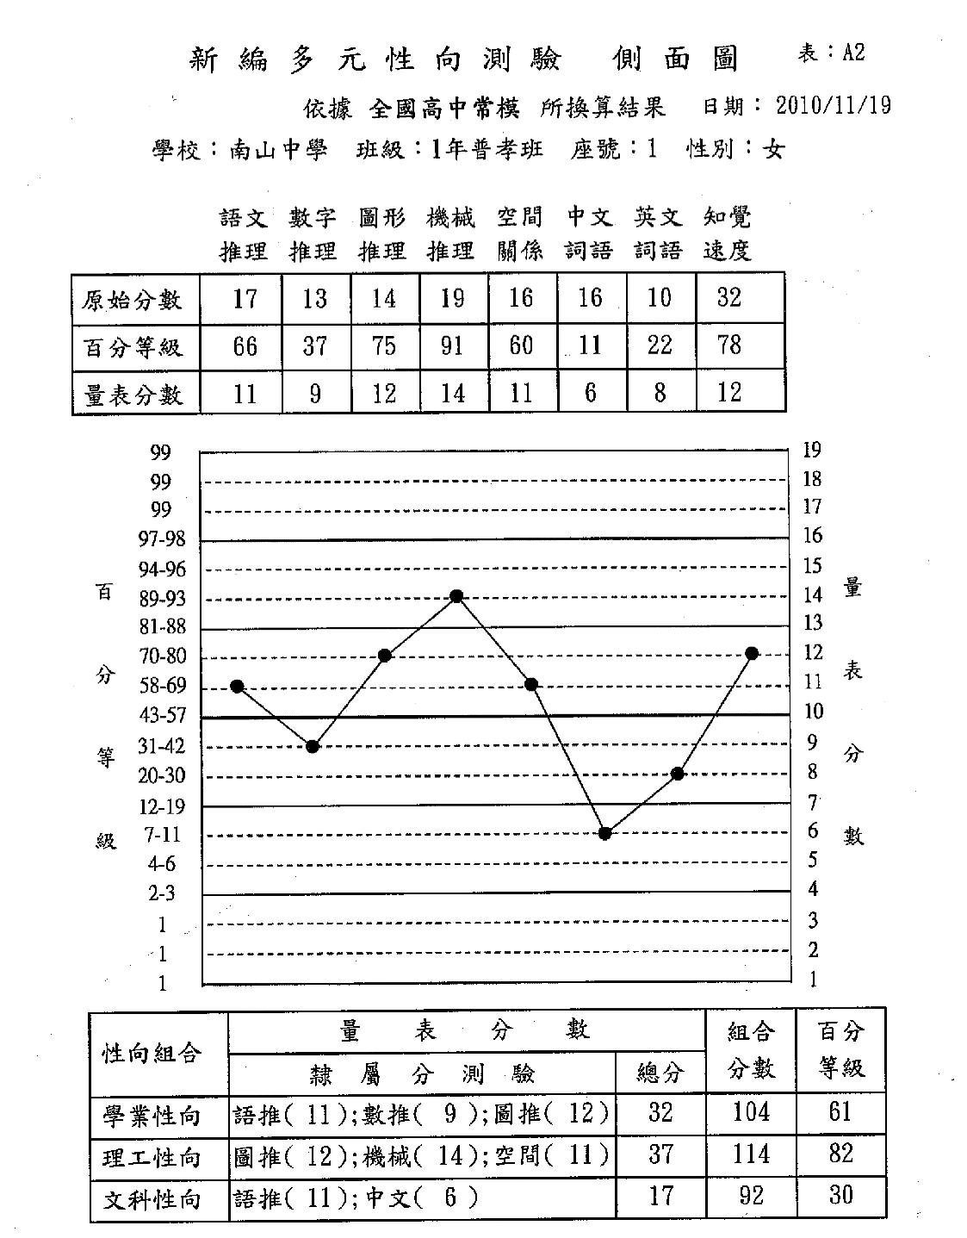
★ 跟別人比： 該項能力與全國高 一學生比較
★ 跟自己比：
瞭解優勢和劣勢
預估整體學業表現
預估理科學業表現
預估文科學業表現

Slide 25
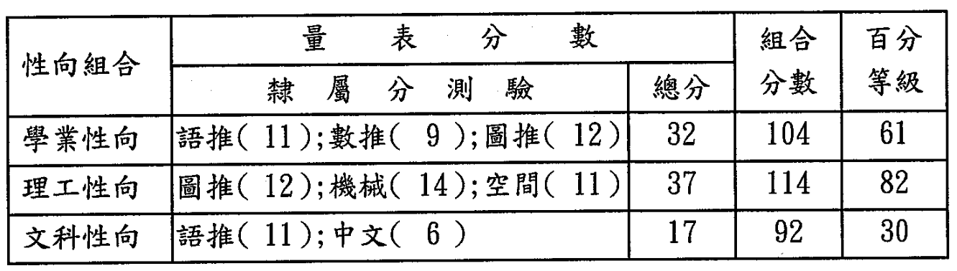
學業性向分數
★ 語文推理+數字推理+圖形推理
此項分數越高，在各級學校階段之學習能 力也越高，能有效預測學業成就之優劣。

Slide 26
理工性向分數
★ 機械推理+空間關係+圖形推理
理工性向(百分等級)＞文科性向(百分等級)
→自然組

Slide 27
文科性向分數
★ 語文推理+中文詞語
文科性向(百分等級)＞理工性向(百分等級)
→社會組
英文詞語分數與文科性向組合分數一併列為選修 社會組相關院校之參考數據。

Slide 28

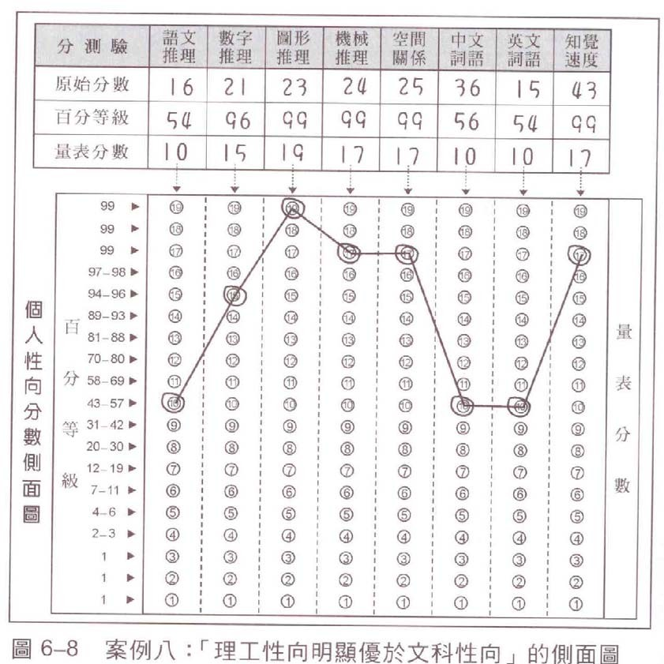
理工性向＞文科性向

Slide 29
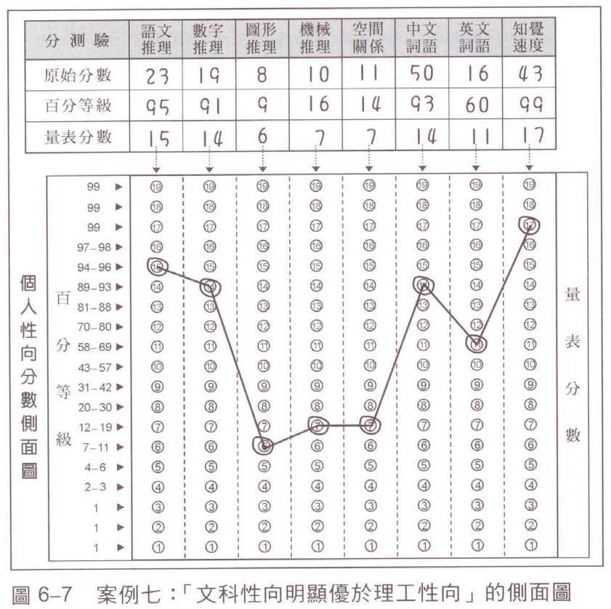
文科性向＞理工性向

Slide 30
選組 探索重點
興 趣
志向 ／價值觀
（一） 自我認識
能力／性向
做決定
做決定
選組
（二） 社會
環境因素
限制或助長因素
（三） 教育
職業資料
本校選修學科資料
老師︑家長的影響
社會發展的趨勢
科系與工作分析資料
校友座談參觀訪問
做決定

Slide 31
在生涯規劃上的運用
性向測驗適合用來拓展選擇的範圍，增加你的選擇 ，發現自己原先不知道的潛能並善加運用。
請參考你分數的高低，找出分數較高的部分，這是你具有學習潛能的項目，要善加運用，將成為成功的利器。
接下來看看自己哪些方面較弱，在選擇組別、科系或工作時，先衡量自身的基礎，看是否能夠勝任﹔較弱的部分，便是要努力的方向，需要運用更多的時間與心力來加強，將來的選擇才會更寬廣。

Slide 32
3
大學 VS. 選組

Slide 33
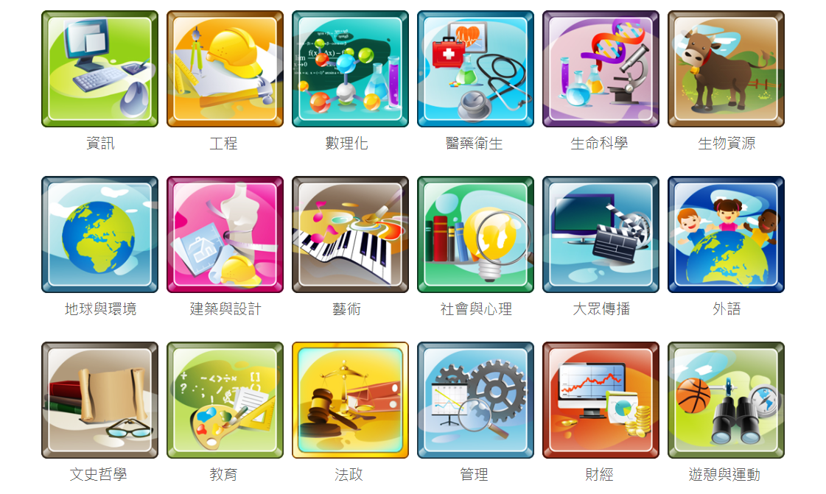
3
大學 VS. 選組 — 大學18學群

Slide 34
3
大學 VS. 選組 —大學18學群
重點科系
自我評估
學長姐分享
全台科系地圖
就業/薪資地圖

Slide 35
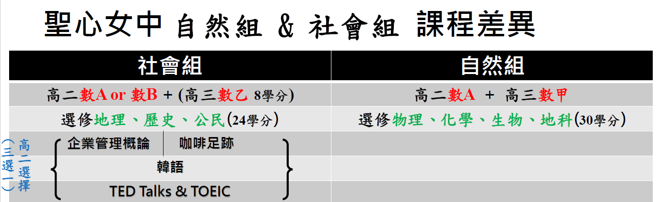
3
大學 VS. 選組 —自然組社與社會組 課程差異

Slide 36
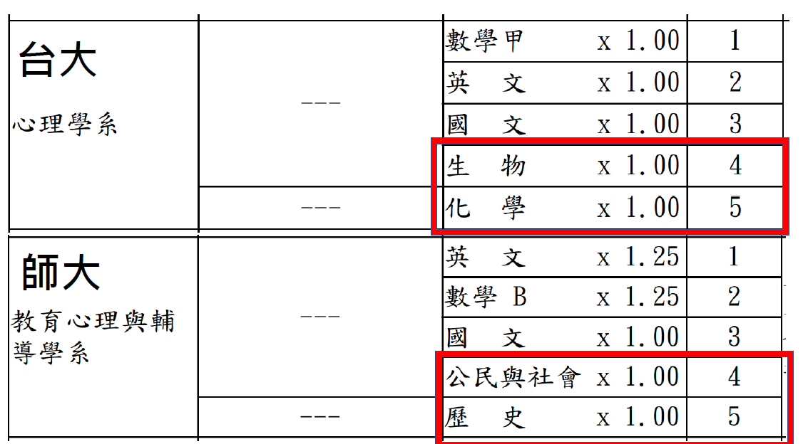
3
大學 VS. 選組 —如何知道科系是哪一組
自然組
社會組

Slide 37
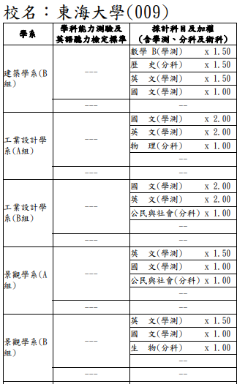
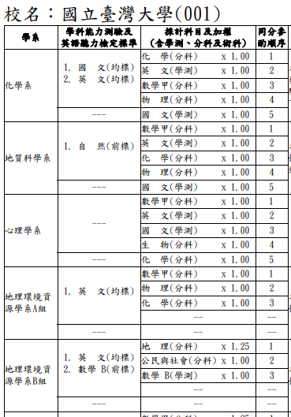
3
大學 VS. 選組 —思考方向
有些系好像很不容易分是自然組還是社會組？
→ 沒錯！以下用幾個最混亂例子說明：
1.心理系(台大、政大、輔大等)→自然組
心輔系(師大、市北、國北等)→社會組
2.商業設計(師大為自然組)、視覺(藝術)設計、服裝設計、室內(空間)設計→社會組
工業設計(成大為自然組)、景觀學系→ 多分組招生
3.統計系、經濟系→多社會組、少部分分組招生
4.師範體系地理系→ 社會組、台大、文化地理系→分組招生
5.資工系→ 自然組、資管系→ 國立多自然組、私立多社會組
PS:還是要以簡章為主

Slide 38
3
大學 VS. 選組 —思考方向
是否選了某個組後，之後發展就定了？
→ 不是。自然組高二也要讀歷史、地理、公民，社會組也會有
自然探究與實作，可再繼續探索自己真正的興趣。另，學測
報考採自由選考，繁星與個人申請亦可選擇另一類組科系。
高二會比高一難很多嗎？
→ 物理、化學會有不小的落差，但會鼓勵孩子相信自己能克服。

Slide 39
3
大學 VS. 選組 —思考方向
數學好就該選自然組，數學不好就該選社會組嗎？
→ 兩組需要用到的數學能力不同，一般來說數學好，讀自然組會
順利許多，而數學好的人選社會組，也可以在財金與管理學群
發光發熱。
不喜歡背東西，是否就該選自然組？
→ 任何學科都是以基本知識的記憶開始，自然組要背的東西絕不會少，社會組也並非「背多分」，亦有資料判讀或批判思考等層面。

Slide 40
3
大學 VS. 選組 —思考方向
選自然組的出路一定比社會組好嗎？
→ 外在世界瞬息萬變，難以預料，即便選到了熱門科系，也並非就業保證，回歸到考量是否能讓孩子發揮潛能，才是最重要的。
先讀自然組，將來跨考社會組會比較有利？
→ 不一定。通常若學生有能力掌握好自然科，跨到社會組會覺得輕鬆不少。

Slide 41
3
大學 VS. 選組 —思考方向
那選了社會組以後，選數A還是數B好呢？
→ 兩者各有偏重，數A的確學的較廣也較深，但不能說數A就是數B
的加強版，一般人會有數A優於數B的感覺，是因為管理與財金學群較高分的學校都採計數A緣故。然而其他學群則無此現象。因此仍回歸學生想要念的科系是採數A抑或數B而定。
哪種學生宜進一步找輔導老師晤談呢？
→ 1.心理測驗結果與主觀認知或客觀事實不一致時。
2.心理測果全部偏高或偏低，而自己無明確想法時。
3.家長與自身期待不同，壓力無法紓解時。

Slide 42
3
大學 VS. 選組 —準備方向
針對選組考量，輔導處透過以下方針協助學生增進生涯抉擇的知能
高一上: 1. 讀書與學習策略量表與說明
2. 興趣測驗與說明
3. ColleGo! (大學選才輔助系統)與學習歷程解析
4. 生涯講座
高一下: 1. 性向測驗量表與說明
2. 生涯規劃課程與18學群探索
3. 大學參訪
4. 選組說明
5. 心靈有約

Slide 43
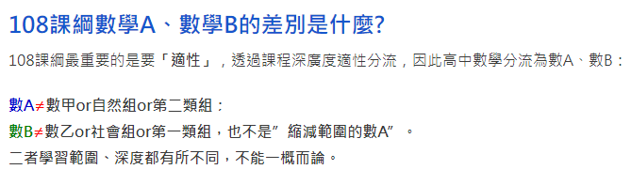
3
大學 VS. 選組 —數學在選組上的迷思

Slide 44
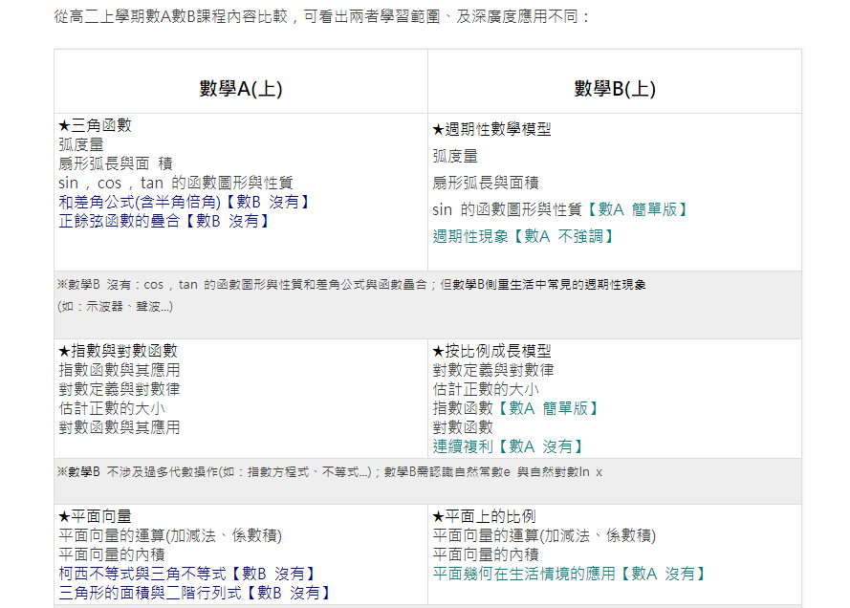
3
大學 VS. 選組 —數學在選組上的考量

Slide 45
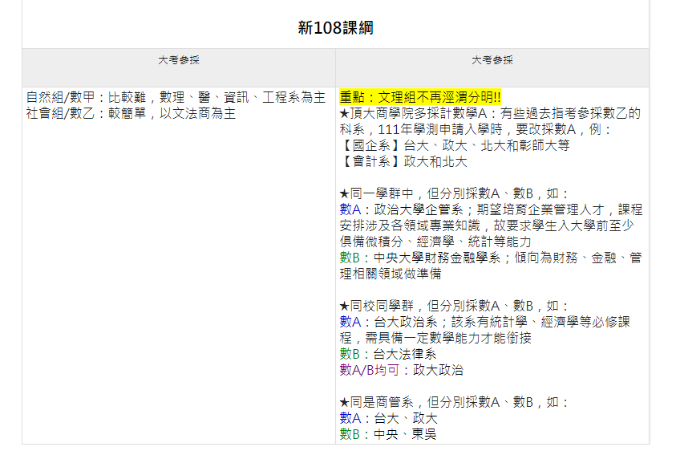
3
大學 VS. 選組 —數學在選組上的考量

Slide 46
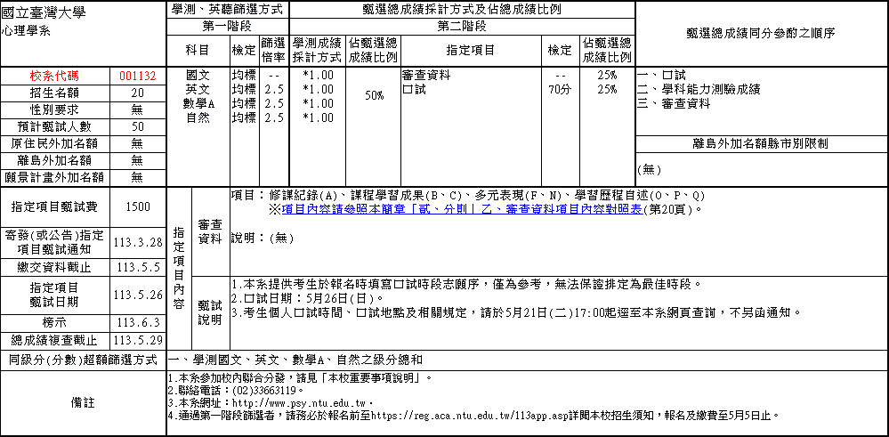
3
大學 VS. 選組 —數學在選組上的考量

Slide 47
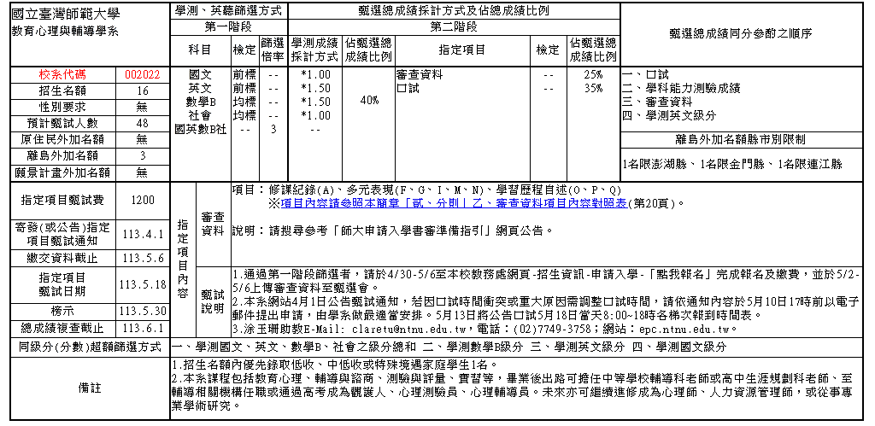
3
大學 VS. 選組 —數學在選組上的考量

Slide 48
4
家長角色

Slide 49


4
家長角色 — 協助破除選組/選系迷思
讀理組比較聰明？
讀理組比較有出路？
女生就該讀文組？
跟著好朋友就對了？
不愛背就選理組？
符合家人期待？

Slide 50
4
家長角色 — 過程的參與
孩子決策
充分參與 的過程
評估與分析未來發展
興趣與能力的適配

Slide 51
4
家長角色 —生涯導向的提問
妳想做什麼工作？
妳想過什麼樣的生活？
妳選的校系可以滿足你未來生活的需求嗎？
這樣的工作符合你的個性嗎？

Slide 52
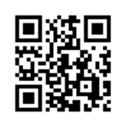
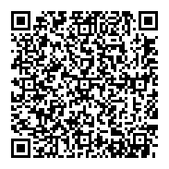
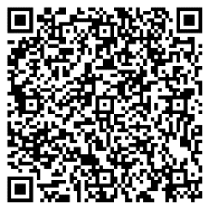
4
家長角色 — 協助蒐集資訊
大學選才與高中育才輔助系統 (Collego)—認識學群/大學/自我探索
IOH開放個人經驗平台 –大學生及教授分享大學科系/面試經驗
114學年度 大學申請入學招生校系分則查詢–(查詢類組、數A數B)

Slide 53
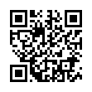
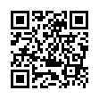
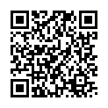
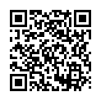
4
家長角色 — 協助蒐集資訊
1111人力銀行Holland職涯探索平臺
104升學就業地圖
大學網路博覽會 –認識全台大學
更多資源網請上聖心輔導處網頁

Slide 54
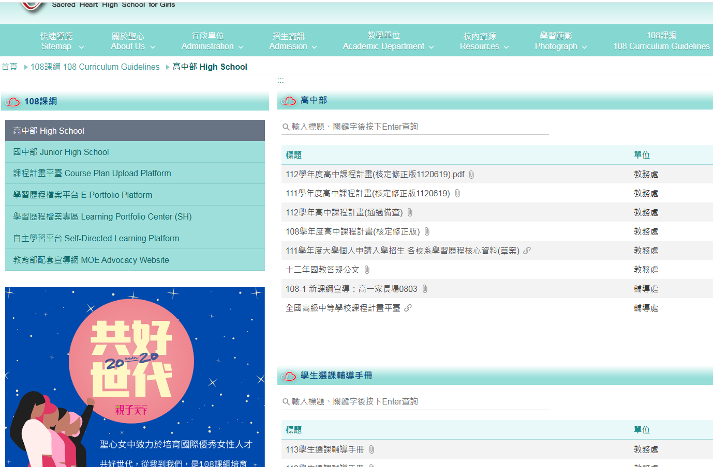
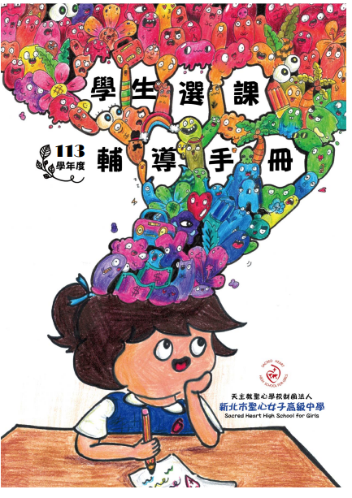
選課輔導手冊也是參考的好夥伴
按此下載手冊

Slide 55
【110繁星】學霸的選擇／學測考74級分
二林高中謝秉宏 不愛醫學院 確定讀台大歷史
自由時報 新聞日期：2021.03.06
• 謝秉宏的媽媽昨天在臉書PO文，感謝各界的關心，她說， 一個人不要想控制另外一個人，孩子不是你的孩子，每個 生命自然會找到他的出路，不相信孩子擁有無限潛能，才 會試圖幫孩子做盡各種決定，如此只會令孩子懷疑自己的 選擇，也不懂得為自己的人生負責。
• 她說，在孩子升往大學這個關卡，自己唯一能做的就是尊 重孩子的選擇，不要「控制」他未來的人生，孩子有想法 與決定，人生劇本絕非單一，不是所有聰明的孩子都該往 醫學系邁進，不用急著用自己的視野描摩孩子未來，也許 孩子還來不及展翅，會因你的介入而折翼。她說，能堅持 自己的夢想，往前奔跑的孩子都是該被祝福的，秉宏不會 因為上了大學，就忽略自身該有的學習。

Slide 56

您我一起
搭建孩子的
幸福未來

